Slide 1
PERTEMUAN 3 LnT MOBILE APPLICATION DEVELOPMENT
Christopher Vinantius

Slide 2
Materi Pertemuan 3
Array
ArrayList
Vector

Slide 3
Pengenalan Collection
Collection pada dasarnya adalah sebuah kelompok object yang dapat diisi dengan berbagai nilai dengan tipe data yang sama yang direpresentasikan sebagai satu variabel.
Umumnya dalam collection dimungkinkan untuk dilakukan manipulasi terhadap isi dari collection melalui function bawaan collection tersebut.
Dalam bahasa Java, terdapat beberapa jenis collection yang paling umum digunakan, contohnya Array, ArrayList, dan Vector.

Slide 4
Pengenalan Index
Index merupakan bilangan yang menandakan urutan setiap elemen dalam collection.
Dalam bahasa Java, index selalu dimulai dari 0 yang menandakan elemen pertama collection. Sedangkan untuk elemen terakhir collection ditandakan melalui jumlah elemen collection dikurangi dengan 1 (length / size() – 1).

Slide 5
Pengenalan Array
Array adalah jenis collection yang dapat digunakan untuk menyimpan satu atau lebih nilai dengan tipe data (primitive maupun non-primitive) yang sama dalam satu variabel.
Array bersifat statis, sehingga jika jumlah elemen array telah diinisialisasi, jumlah elemen array tersebut tidak dapat berubah, baik bertambah maupun berkurang.

Slide 6
Inisialisasi Array
1. Inisialisasi sebuah array baru dengan langsung menyertakan sejumlah nilai elemen dari array
int[] nilai = {5, 6, 7, 8, 9, 10};
int nilai[] = {5, 6, 7, 8, 9, 10};
String[] nama = {"Daniel", "Michael", "Justin", "Anthony"};
String nama[] = {"Daniel", "Michael", "Justin", "Anthony"};

Slide 7
Inisialisasi Array (2)
2. Inisialisasi sebuah array baru dengan menyertakan jumlah elemen array terlebih dahulu sebelum inisialisasi nilai elemennya
int[] nilai = new int[6];
String[] nama = new String[4];

Slide 8
Jumlah Elemen Array
Untuk menampilkan jumlah elemen array, kita dapat menggunakan function length.
int[] nilai = {5, 6, 7, 8, 9, 10};
System.out.println(nilai.length);
//akan menghasilkan output 6
String[] nama = {"Daniel", "Michael", "Justin", "Anthony"};
System.out.println(nama.length);
//akan menghasilkan output 4

Slide 9
Akses Elemen Array
Untuk mengakses nilai elemen tertentu dalam array, kita dapat mengakses index array yang kita tentukan melalui syntax berikut:
int[] nilai = {5, 6, 7, 8, 9, 10};
System.out.println(nilai[0]);
//akan menghasilkan output 5
String[] nama = {"Daniel", "Michael", "Justin", "Anthony"};
System.out.println(nama[3]);
//akan menghasilkan output Anthony

Slide 10
Manipulasi Elemen Array
Untuk mengubah nilai elemen tertentu dalam array, kita dapat menentukan nilai baru dari elemen array dengan mengakses index array yang kita tentukan melalui syntax berikut:
int[] nilai = {5, 6, 7, 8, 9, 10};
System.out.println(nilai[0]);
//akan menghasilkan output 5
nilai[0] = 8;
System.out.println(nilai[0]);
//sekarang akan menghasilkan output 8

Slide 11
Akses Semua Elemen Array
Untuk mengakses semua elemen array, kita dapat menggunakan repetition sebagai berikut:
int[] nilai = {5, 6, 7, 8, 9, 10};
for(int i = 0; i<nilai.length; i++){
System.out.print(nilai[i] + “ “);
}
//akan menghasilkan output 5 6 7 8 9 10

Slide 12
Akses Semua Elemen Array (2)
Selain itu, kita juga dapat menggunakan repetition dengan syntax khusus sebagai berikut:
int[] nilai = {5, 6, 7, 8, 9, 10};
for(int i: nilai){
System.out.print(i + “ “);
}
//akan menghasilkan output 5 6 7 8 9 10

Slide 13
Berbagai informasi lainnya untuk array dapat dieksplor lebih dalam melalui link-link berikut.
https://www.w3schools.com/java/java_arrays.asp
https://www.javatpoint.com/array-in-java

Slide 14
Pengenalan ArrayList
ArrayList adalah jenis collection yang dapat digunakan untuk menyimpan satu atau lebih nilai dengan tipe data selain primitive (seperti Wrapper Class) yang sama dalam satu variabel.
ArrayList bersifat dinamis, sehingga jumlah elemen ArrayList dapat terus berubah sesuai dengan kebutuhan.
Penggunaan ArrayList harus dengan import library ArrayList terlebih dahulu, dengan syntax:
import java.util.ArrayList;

Slide 15
Pengenalan Vector
Sama halnya dengan ArrayList, Vector adalah jenis collection yang dapat digunakan untuk menyimpan satu atau lebih nilai dengan tipe data selain primitive (seperti Wrapper Class) yang sama dalam satu variabel.
Vector juga bersifat dinamis, sehingga jumlah elemen Vector dapat terus berubah sesuai dengan kebutuhan.
Penggunaan Vector harus dengan import library Vector terlebih dahulu, dengan syntax:
import java.util.Vector;

Slide 16
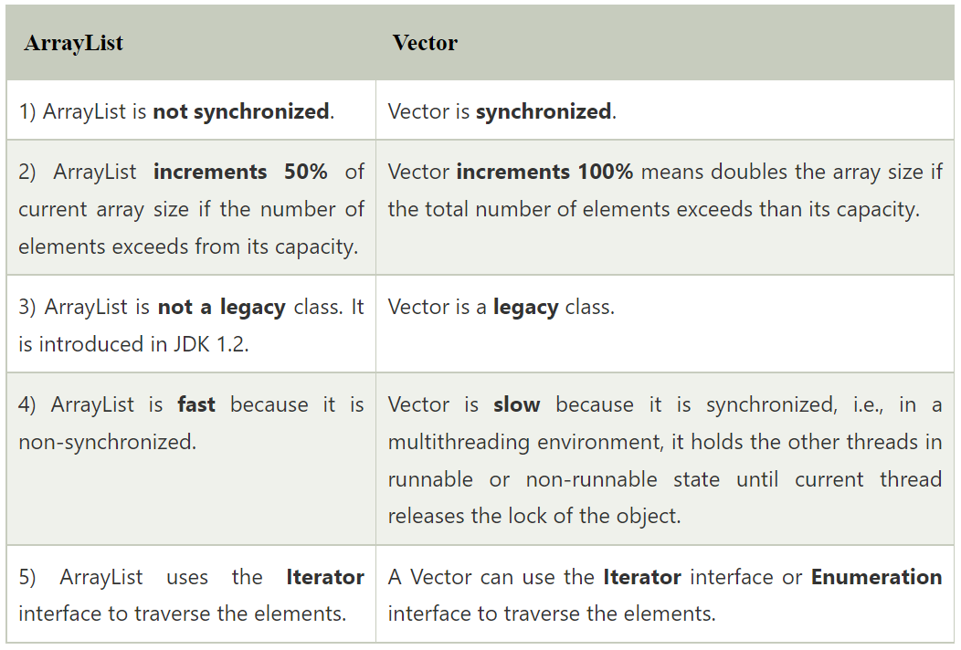

Slide 17
Berbagai informasi lainnya terkait dengan perbedaan ArrayList dan Vector dapat dieksplor lebih dalam melalui link-link berikut.
https://www.geeksforgeeks.org/vector-vs-arraylist-java/
https://www.javatpoint.com/synchronization-in-java
https://www.javatpoint.com/legacy-class-in-java
https://www.javatpoint.com/java-collection-iterator-method
https://www.javatpoint.com/java-collections-enumeration-method
https://www.tutorialspoint.com/difference-between-iterator-and-enumeration-in-java

Slide 18
Inisialisasi ArrayList dan Vector
Untuk inisialisasi sebuah ArrayList ataupun sebuah Vector, kita dapat menggunakan syntax seperti berikut:
ArrayList<Integer> nilai = new ArrayList<>();
ArrayList<Integer> nilai = new ArrayList<Integer>();
Vector<String> nama = new Vector<>();
Vector<String> nama = new Vector<String>();

Slide 19
Inisialisasi Elemen ArrayList dan Vector
Untuk inisialisasi nilai elemen ArrayList ataupun Vector, menggunakan function add() dan memasukkan nilai yang akan dimasukkan sebagai parameter function tersebut. Setiap kali pemanggilan function hanya dapat melakukan inisialisasi satu elemen. Contohnya sebagai berikut.
ArrayList<Integer> nilai = new ArrayList<>();
nilai.add(5);
Vector<String> nama = new Vector<>();
nama.add(“Michael”);

Slide 20
Jumlah Elemen ArrayList dan Vector
Untuk menampilkan jumlah elemen ArrayList ataupun Vector, kita dapat menggunakan function size().
ArrayList<Integer> nilai = new ArrayList<>();
nilai.add(5);
nilai.add(7);
nilai.add(9);
System.out.println(nilai.size());
//akan menghasilkan output 3

Slide 21
Akses Elemen ArrayList dan Vector
Untuk mengakses nilai elemen tertentu dalam ArrayList ataupun Vector, kita dapat menggunakan function get() dan memasukkan index nilai yang akan diakses sebagai parameter function tersebut. Setiap kali pemanggilan function hanya dapat melakukan akses satu elemen. Contohnya sebagai berikut.
ArrayList<Integer> nilai = new ArrayList<>();
nilai.add(5);
nilai.add(7);
System.out.println(nilai.get(0));
//akan menghasilkan output 5

Slide 22
Manipulasi Elemen ArrayList dan Vector
Untuk mengubah nilai elemen tertentu dalam ArrayList ataupun Vector, kita dapat menggunakan function set() dan memasukkan index nilai yang akan diubah serta nilai baru sebagai parameter function tersebut. Setiap kali pemanggilan function hanya dapat mengubah satu elemen. Contohnya sebagai berikut.
ArrayList<Integer> nilai = new ArrayList<>();
nilai.add(5);
nilai.add(7);
nilai.set(0, 8);

Slide 23
Menghapus Elemen ArrayList dan Vector
Untuk menghapus nilai elemen tertentu dalam ArrayList ataupun Vector, kita dapat menggunakan function remove() dan memasukkan index nilai yang akan dihapus sebagai parameter function tersebut. Setiap kali pemanggilan function hanya dapat menghapus satu elemen. Contohnya sebagai berikut.
ArrayList<Integer> nilai = new ArrayList<>();
nilai.add(5);
nilai.add(7);
nilai.remove(0);

Slide 24
Menghapus Semua Elemen ArrayList dan Vector
Untuk menghapus semua nilai elemen ArrayList ataupun Vector, kita dapat menggunakan function clear(). Contohnya sebagai berikut.
ArrayList<Integer> nilai = new ArrayList<>();
nilai.add(5);
nilai.add(7);
nilai.add(9);
nilai.clear();

Slide 25
Menghapus Semua Elemen ArrayList dan Vector (2)
Selain itu, kita juga dapat menggunakan function removeAll() dan memasukkan nama ArrayList atau Vector sebagai parameter function tersebut. Contohnya sebagai berikut.
ArrayList<Integer> nilai = new ArrayList<>();
nilai.add(5);
nilai.add(7);
nilai.add(9);
nilai.removeAll(nilai);

Slide 26
Akses Semua Elemen ArrayList dan Vector
Untuk mengakses semua elemen ArrayList ataupun Vector, kita dapat menggunakan repetition sebagai berikut:
ArrayList<Integer> nilai = new ArrayList<>();
nilai.add(5);
nilai.add(7);
nilai.add(9);
for(int i = 0; i<nilai.size(); i++){
System.out.print(nilai.get(i) + “ “);
}
//akan menghasilkan output 5 7 9

Slide 27
Akses Semua Elemen ArrayList dan Vector (2)
Selain itu, kita juga dapat menggunakan repetition dengan syntax khusus sebagai berikut:
ArrayList<Integer> nilai = new ArrayList<>();
nilai.add(5);
nilai.add(7);
nilai.add(9);
for(Integer i: nilai){
System.out.print(i + “ “);
}
//akan menghasilkan output 5 7 9

Slide 28
Perbedaan Array dengan ArrayList dan Vector
Array bersifat statis (jumlah elemen tidak dapat berubah setelah ditetapkan), sedangkan ArrayList dan Vector bersifat dinamis (jumlah elemen dapat berubah secara fleksibel sesuai kebutuhan)
Array dapat menampung nilai berupa tipe data primitive, sedangkan ArrayList dan Vector hanya dapat menampung object
Array dapat memiliki lebih dari satu dimensi (multidimensional), sedangkan ArrayList dan Vector hanya memungkinkan memiliki satu dimensi

Slide 29
Berbagai informasi lainnya untuk ArrayList dan Vector dapat dieksplor lebih dalam melalui link-link berikut.
https://www.javatpoint.com/difference-between-array-and-arraylist
https://www.w3schools.com/java/java_arraylist.asp
https://www.javatpoint.com/java-arraylist
https://www.geeksforgeeks.org/java-util-vector-class-java/
https://www.javatpoint.com/java-vector

